Slide 1
第十一讲 组合数学 下

Slide 2
本讲提要
母函数（续）
指数母函数
组合数学在密码学中的应用

Slide 3
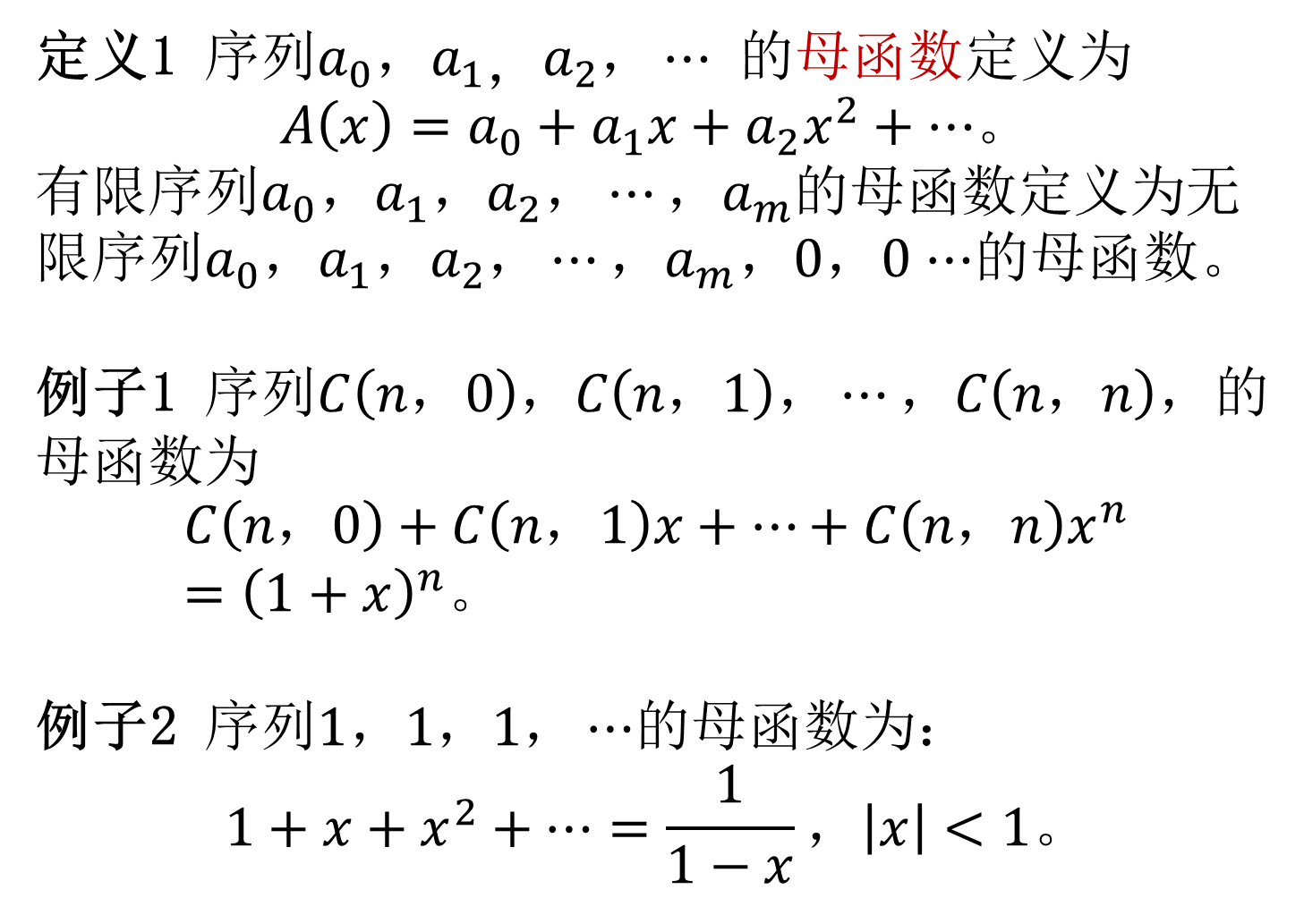
1 母函数
定义1 序列$a_{0}{，a}_{1，}a_{2}，⋯$ 的母函数定义为
$A\left(x\right)=a_{0}+a_{1}x+a_{2}x^{2}+⋯$。
有限序列$a_{0}{，a}_{1}{，a}_{2}，⋯{，a}_{m}$的母函数定义为无限序列$a_{0}{，a}_{1}{，a}_{2}，⋯，a_{m}，0，0$ $⋯$的母函数。
例子1 序列$C\left(n，0\right)，C\left(n，1\right)，⋯，C\left(n，n\right)$，的母函数为
$$C\left(n，0\right)+C\left(n，1\right)x+⋯+C\left(n，n\right)x^{n}={\left(1+x\right)}^{n}。$$
例子2 序列$1，1，1，⋯$的母函数为：
$$1+x+x^{2}+⋯=\frac{1}{1−x}，\left|x\right|<1。$$

Slide 4
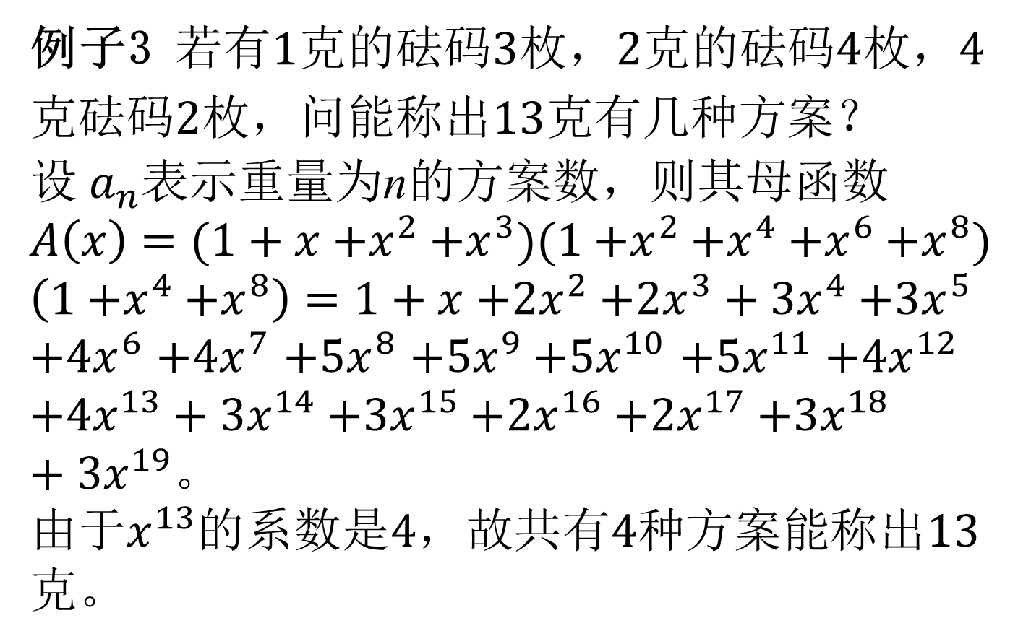
1 母函数（续）
例子3 若有$1$克的砝码$3$枚，$2$克的砝码$4$枚，$4$克砝码$2$枚，问能称出$13$克有几种方案？
设${ a}_{n}$表示重量为n的方案数，则其母函数
$A\left(x\right)=(1+x{+x}^{2}{+x}^{3})(1{+x}^{2}{+x}^{4}{+x}^{6}{+x}^{8})$ $\left(1{+x}^{4}{+x}^{8}\right)=1+x{+2x}^{2}{+2x}^{3}+{3x}^{4}{+3x}^{5}$ ${+4x}^{6}$ ${+4x}^{7}$ ${+5x}^{8}$ ${+5x}^{9}{+5x}^{10}$ ${+5x}^{11}$ ${+4x}^{12}$ ${{+4x}^{13}+3x}^{14}{+3x}^{15}{+2x}^{16}{+2x}^{17}+{3x}^{18}$ $+{3x}^{19}。$
由于$x^{13}$的系数是$4$，故共有$4$种方案能称出$13$克。

Slide 5
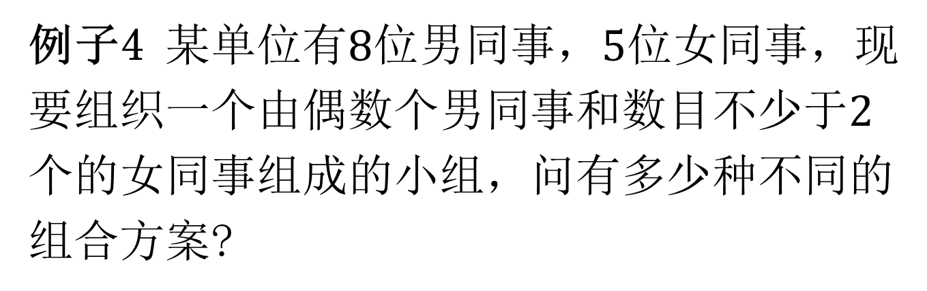
1 母函数（续）
例子4 某单位有$8$位男同事，$5$位女同事，现要组织一个由偶数个男同事和数目不少于$2$个的女同事组成的小组，问有多少种不同的组合方案?

Slide 6
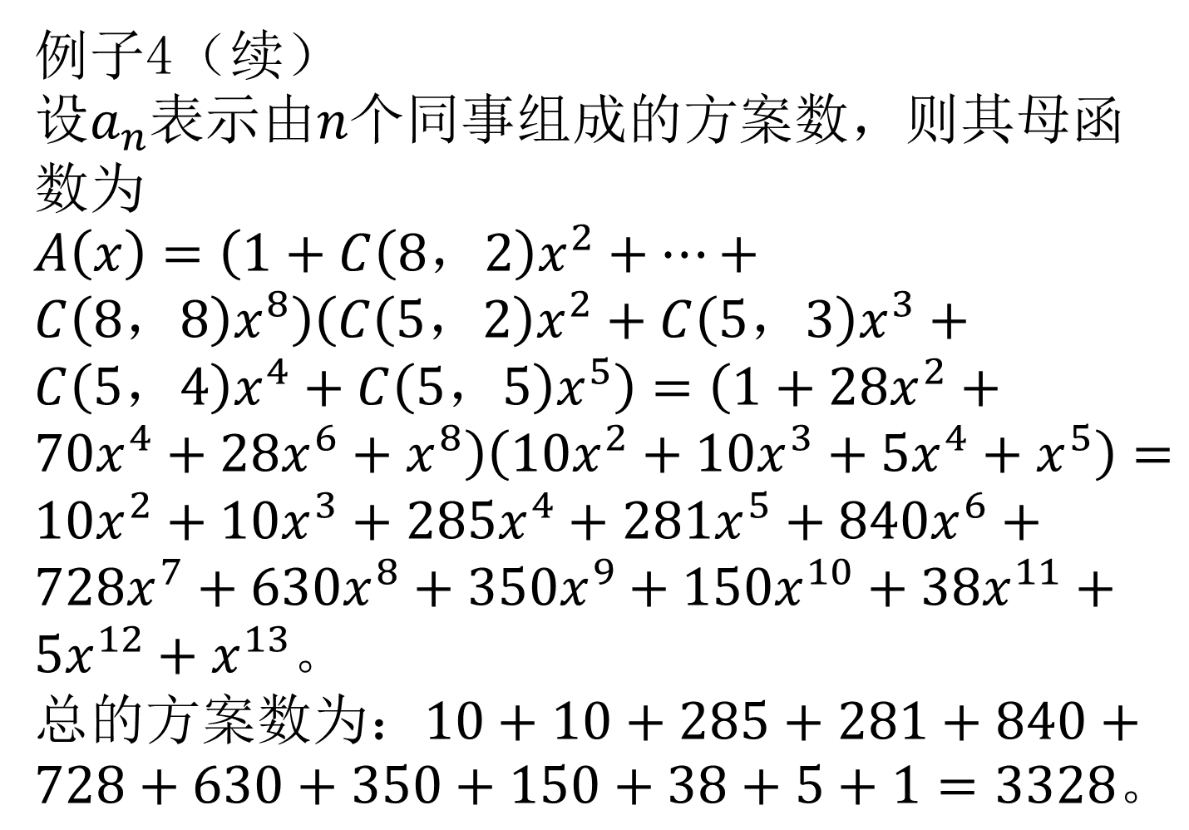
1 母函数（续）
例子4（续）
设$a_{n}$表示由$n$个同事组成的方案数，则其母函数为
$A\left(x\right)=\left(1+C\left(8，2\right)x^{2}+⋯+C\left(8，8\right)x^{8}\right)\left(C\left(5，2\right)x^{2}+C\left(5，3\right)x^{3}+C\left(5，4\right)x^{4}+C\left(5，5\right)x^{5}\right)=\left(1+28x^{2}+70x^{4}+28x^{6}+x^{8}\right)\left(10x^{2}+10x^{3}+5x^{4}+x^{5}\right)=$ $10x^{2}+10x^{3}+285x^{4}+281x^{5}+840x^{6}+728x^{7}+630x^{8}+350x^{9}+150x^{10}+38x^{11}+5x^{12}+x^{13}$。
总的方案数为：$10+10+285+281+840+728+630+350+150+38+5+1=3328。$

Slide 7
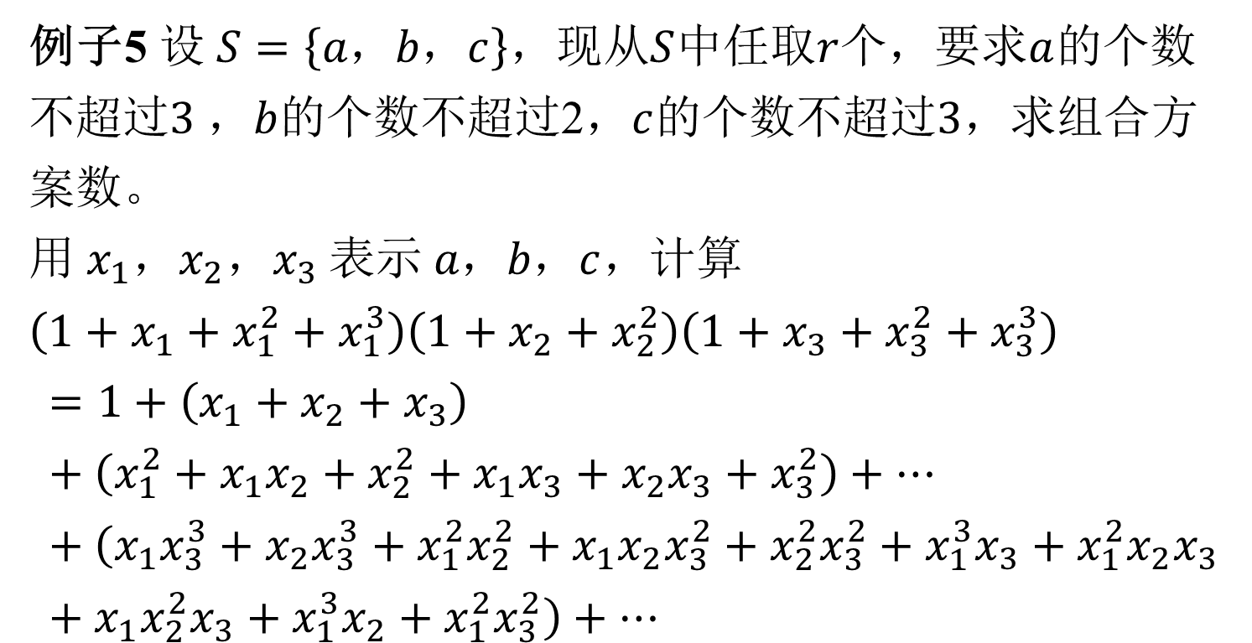
2 指数母函数
指数母函数可以用来解决允许重复并且重复有限制的排列问题。
例子5 设$S=\left\{a，b，c\right\}$，现从$S$中任取$r$个，要求$a$的个数不超过$3$，$b$的个数不超过2，$c$的个数不超过$3$，求组合方案数。
用$x_{1}，x_{2}，x_{3}$表示$a，b，c$，计算
$$\left(1+x_{1}+x_{1}^{2}+x_{1}^{3}\right)\left(1+x_{2}+x_{2}^{2}\right)\left(1+x_{3}+x_{3}^{2}+x_{3}^{3}\right)$$
$$=1+\left(x_{1}+x_{2}+x_{3}\right)+\left(x_{1}^{2}+x_{1}x_{2}+x_{2}^{2}+x_{1}x_{3}+x_{2}x_{3}+x_{3}^{2}\right)+⋯+\left(x_{1}x_{3}^{3}+x_{2}x_{3}^{3}+x_{1}^{2}x_{2}^{2}+x_{1}x_{2}x_{3}^{2}+x_{2}^{2}x_{3}^{2}+x_{1}^{3}x_{3}+x_{1}^{2}x_{2}x_{3}+x_{1}x_{2}^{2}x_{3}+x_{1}^{3}x_{2}+x_{1}^{2}x_{3}^{2}\right)+⋯$$

Slide 8
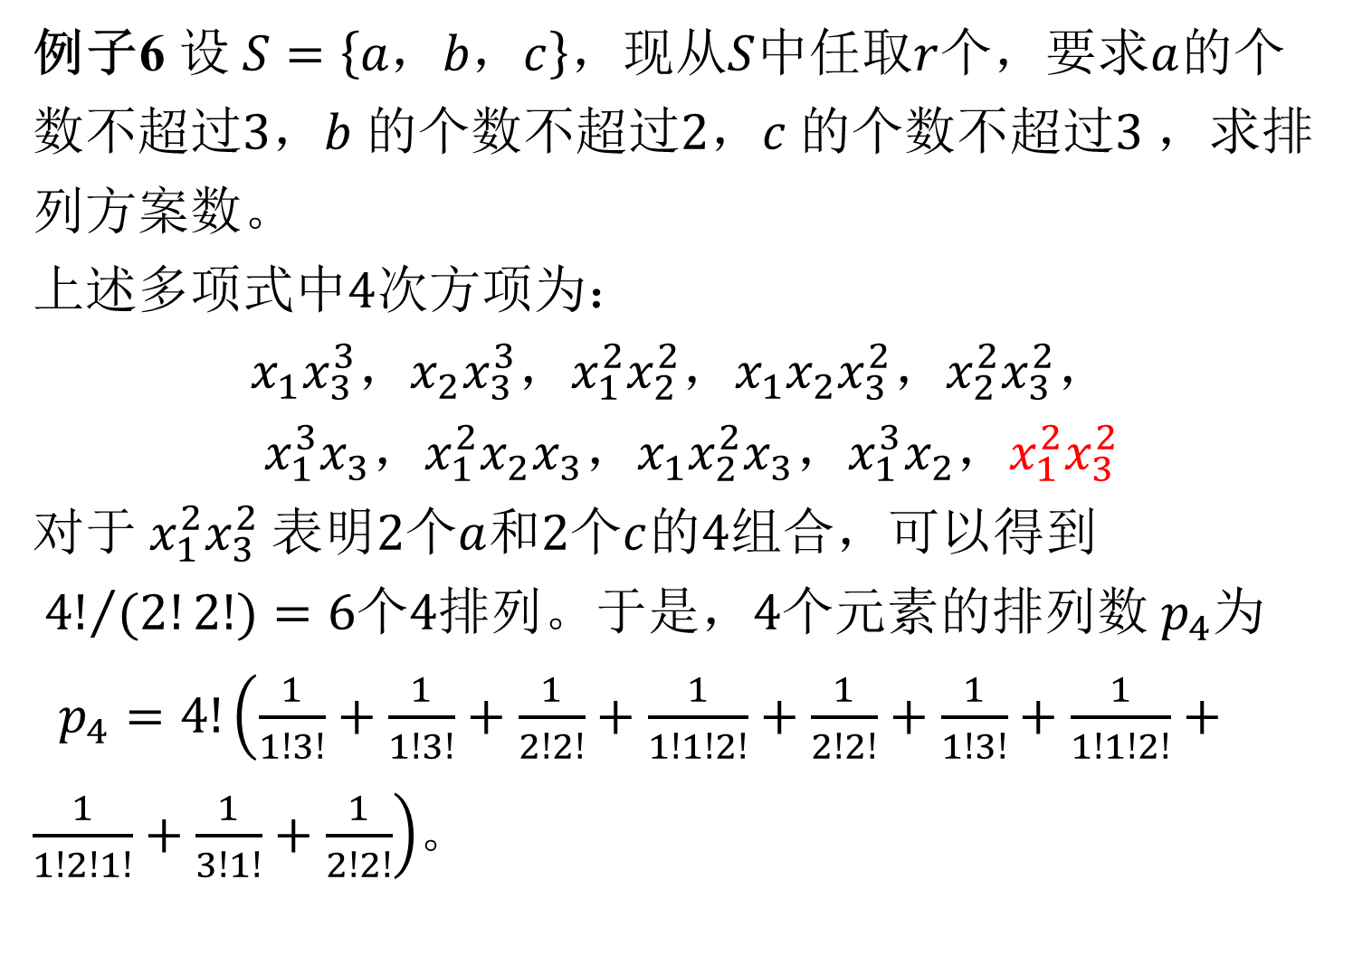
2 指数母函数（续）
例子6 设$S=\left\{a，b，c\right\}$，现从$S$中任取$r$个，要求$a$的个数不超过$3$，$b$的个数不超过$2$，$c$的个数不超过$3$，求排列方案数。
上述多项式中$4$次方项为：
$$x_{1}x_{3}^{3}，x_{2}x_{3}^{3}，x_{1}^{2}x_{2}^{2}，x_{1}x_{2}x_{3}^{2}，x_{2}^{2}x_{3}^{2}，$$
$$x_{1}^{3}x_{3}，x_{1}^{2}x_{2}x_{3}，x_{1}x_{2}^{2}x_{3}，x_{1}^{3}x_{2}，x_{1}^{2}x_{3}^{2}$$
对于$x_{1}^{2}x_{3}^{2}$表明$2$个$a$和$2$个$c$的$4$组合，可以得到${4!}/{(2!2!})=6$个$4$排列。于是，$4$个元素的排列数$p_{4}$为
$p_{4}=4!\left(\frac{1}{1!3!}+\frac{1}{1!3!}+\frac{1}{2!2!}+\frac{1}{1!1!2!}+\frac{1}{2!2!}+\frac{1}{1!3!}+\frac{1}{1!1!2!}+\frac{1}{1!2!1!}+\frac{1}{3!1!}+\frac{1}{2!2!}\right)$。

Slide 9
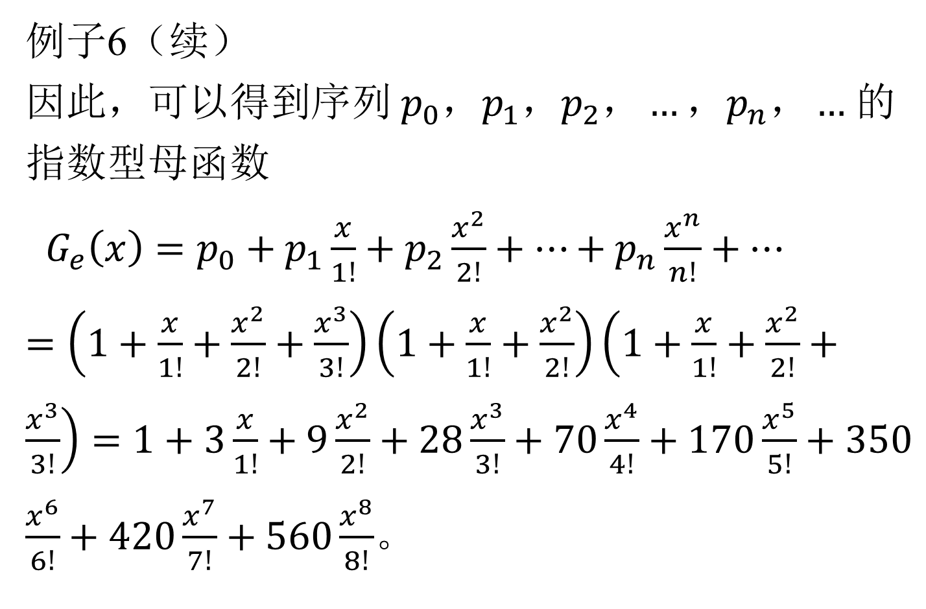
2 指数母函数（续）
例子6（续）
因此，可以得到序列$p_{0}，p_{1}，p_{2}，…{，p}_{n}，…$的指数型母函数
$G_{e}\left(x\right)=p_{0}+p_{1}\frac{x}{1!}+p_{2}\frac{x^{2}}{2!}+⋯+p_{n}\frac{x^{n}}{n!}+⋯$
$=\left(1+\frac{x}{1!}+\frac{x^{2}}{2!}+\frac{x^{3}}{3!}\right)\left(1+\frac{x}{1!}+\frac{x^{2}}{2!}\right)\left(1+\frac{x}{1!}+\frac{x^{2}}{2!}+\frac{x^{3}}{3!}\right)=1+3\frac{x}{1!}+9\frac{x^{2}}{2!}+28\frac{x^{3}}{3!}+70\frac{x^{4}}{4!}+170\frac{x^{5}}{5!}+350\frac{x^{6}}{6!}+420\frac{x^{7}}{7!}+560\frac{x^{8}}{8!}$。

Slide 10
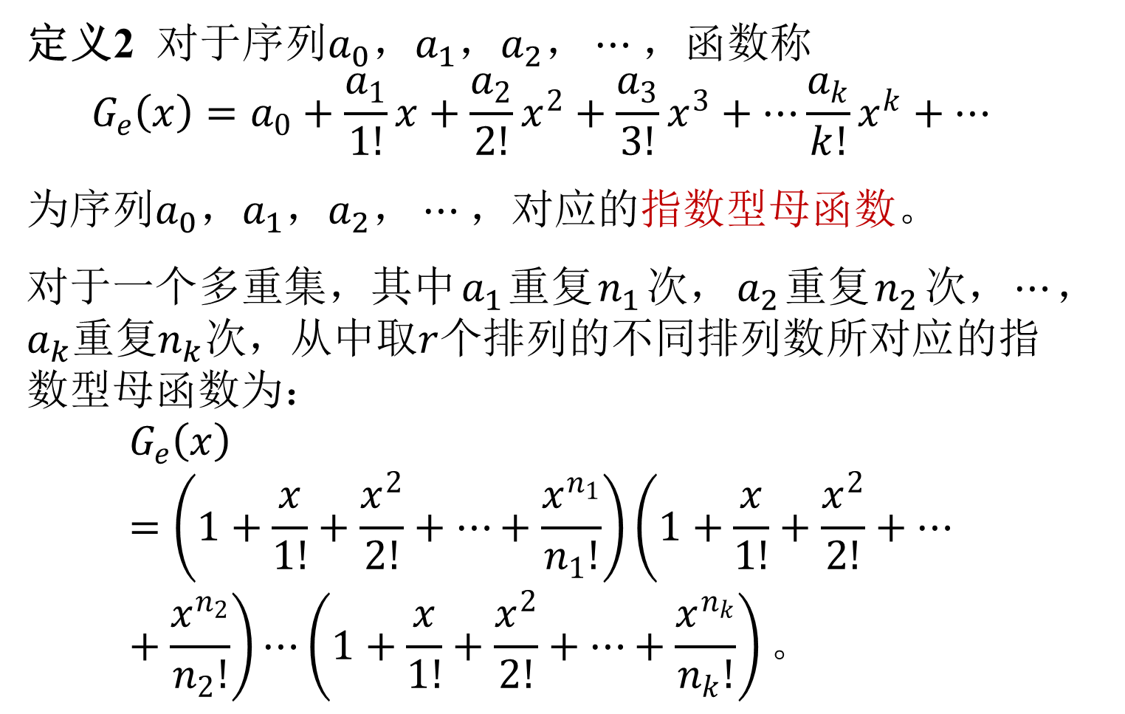
2 指数母函数（续）
定义2 对于序列$a_{0}{，a}_{1}{，a}_{2}，⋯$，函数称
$$G_{e}\left(x\right)=a_{0}+\frac{a_{1}}{1!}x+\frac{a_{2}}{2!}x^{2}+\frac{a_{3}}{3!}x^{3}+⋯\frac{a_{k}}{k!}x^{k}+⋯$$
为序列$a_{0}{，a}_{1}{，a}_{2}，⋯$，对应的指数型母函数。
对于一个多重集，其中$a_{1}$重复$n_{1}$次，$a_{2}$重复$n_{2}$次，$⋯$，$a_{k}$重复$n_{k}$次，从中取$r$个排列的不同排列数所对应的指数型母函数为：
$$G_{e}\left(x\right)=\left(1+\frac{x}{1!}+\frac{x^{2}}{2!}+⋯+\frac{x^{n_{1}}}{n_{1}!}\right)\left(1+\frac{x}{1!}+\frac{x^{2}}{2!}+⋯+\frac{x^{n_{2}}}{n_{2}!}\right)⋯\left(1+\frac{x}{1!}+\frac{x^{2}}{2!}+⋯+\frac{x^{n_{k}}}{n_{k}!}\right)。$$

Slide 11
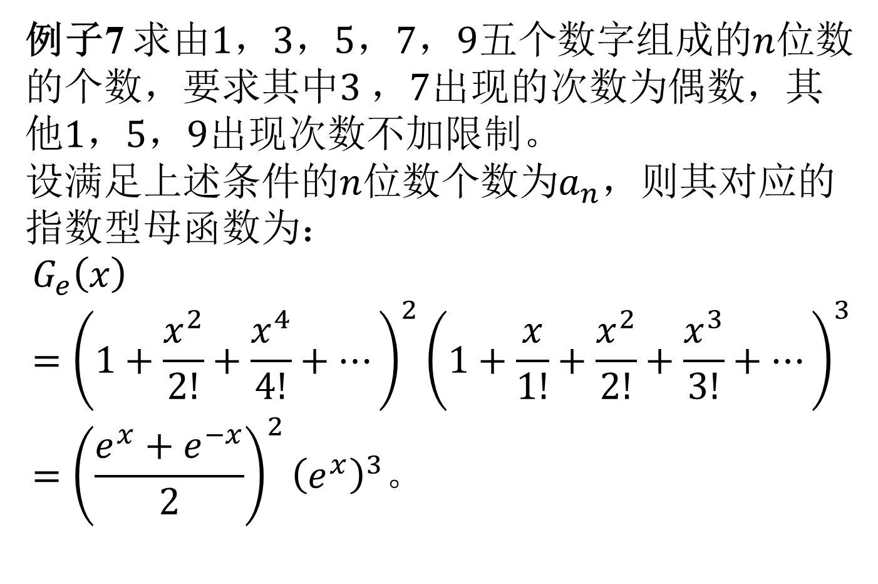
2 指数母函数（续）
例子7 求由$1$，$3$，$5$，$7$，$9$五个数字组成的$n$位数的个数，要求其中$3$ ，$7$出现的次数为偶数，其他$1$，$5$，$9$出现次数不加限制。
设满足上述条件的$n$位数个数为$a_{n}$，则其对应的指数型母函数为：
$$G_{e}\left(x\right)={\left(1+\frac{x^{2}}{2!}+\frac{x^{4}}{4!}+⋯\right)}^{2}{\left(1+\frac{x}{1!}+\frac{x^{2}}{2!}+\frac{x^{3}}{3!}+⋯\right)}^{3}={\left(\frac{e^{x}+e^{−x}}{2}\right)}^{2}{\left(e^{x}\right)}^{3}。$$

Slide 12
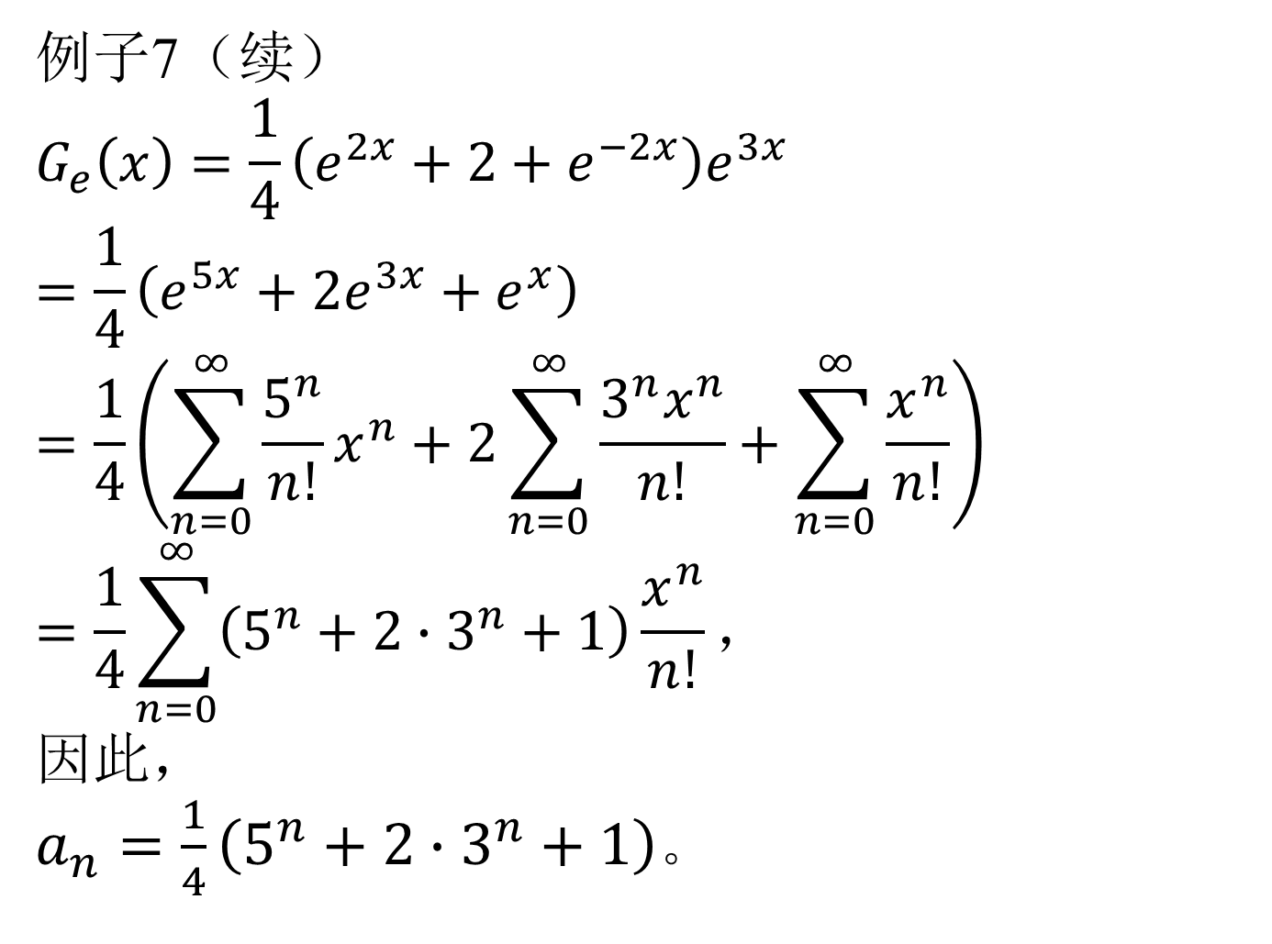
2 指数母函数（续）
例子7（续）
$$G_{e}\left(x\right)=\frac{1}{4}\left(e^{2x}+2+e^{−2x}\right)e^{3x}=\frac{1}{4}\left(e^{5x}+2e^{3x}+e^{x}\right)=\frac{1}{4}\left(\sum_{n=0}^{∞}{\frac{5^{n}}{n!}}x^{n}+2\sum_{n=0}^{∞}{\frac{3^{n}x^{n}}{n!}}+\sum_{n=0}^{∞}{\frac{x^{n}}{n!}}\right)=\frac{1}{4}\sum_{n=0}^{∞}{\left(5^{n}+2∙3^{n}+1\right)\frac{x^{n}}{n!}}，$$
因此，
$a_{n}=\frac{1}{4}\left(5^{n}+2∙3^{n}+1\right)$。

Slide 13
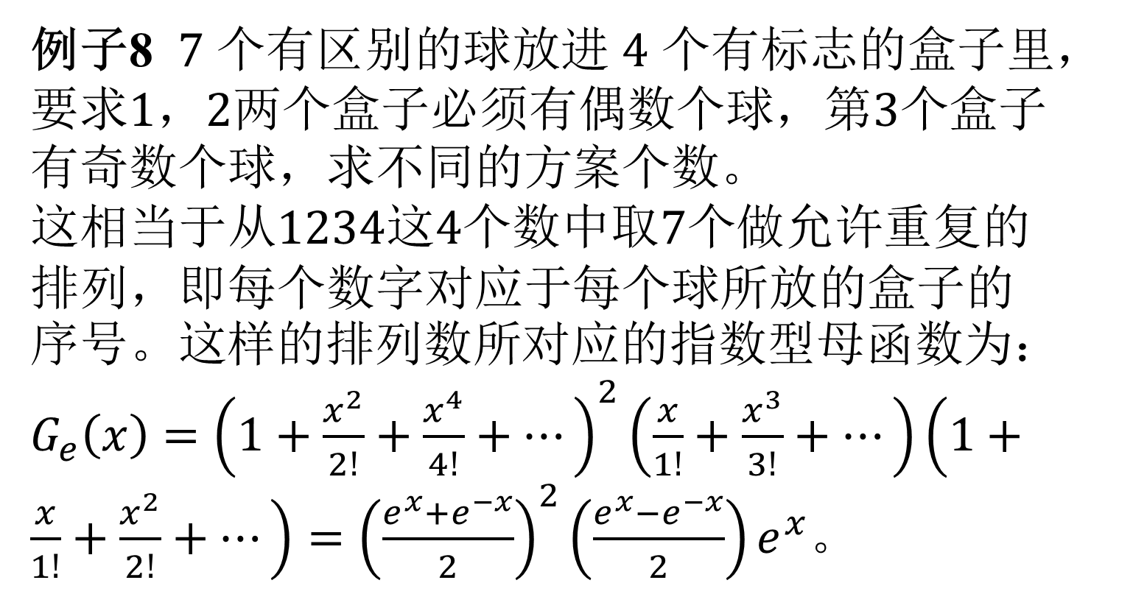
2 指数母函数（续）
例子8 $7$个有区别的球放进$4$个有标志的盒子里，要求$1$，$2$两个盒子必须有偶数个球，第$3$个盒子有奇数个球，求不同的方案个数。
这相当于从$1234$这$4$个数中取$7$个做允许重复的排列，即每个数字对应于每个球所放的盒子的序号。这样的排列数所对应的指数型母函数为：
$G_{e}\left(x\right)={\left(1+\frac{x^{2}}{2!}+\frac{x^{4}}{4!}+⋯\right)}^{2}\left(\frac{x}{1!}+\frac{x^{3}}{3!}+⋯\right)\left(1+\frac{x}{1!}+\frac{x^{2}}{2!}+⋯\right)={\left(\frac{e^{x}+e^{−x}}{2}\right)}^{2}\left(\frac{e^{x}−e^{−x}}{2}\right)e^{x}$。

Slide 14
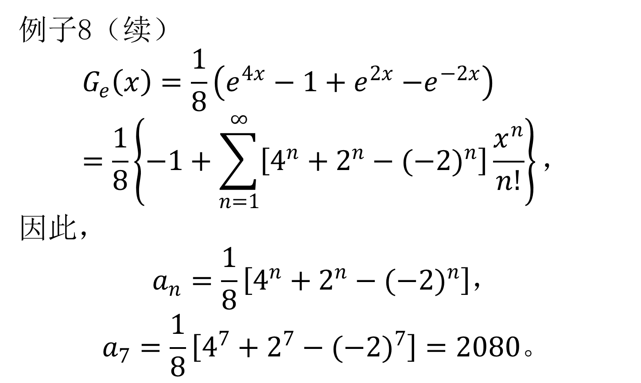
2 指数母函数（续）
例子8（续）
$$G_{e}\left(x\right)=\frac{1}{8}\left(e^{4x}−1+e^{2x}{−e}^{−2x}\right)=\frac{1}{8}\left\{−1+\sum_{n=1}^{∞}{\left[4^{n}+2^{n}−{(−2)}^{n}\right]\frac{x^{n}}{n!}}\right\}，$$
因此，
$$a_{n}=\frac{1}{8}\left[4^{n}+2^{n}−{(−2)}^{n}\right]，$$
$$a_{7}=\frac{1}{8}\left[4^{7}+2^{7}−{(−2)}^{7}\right]=2080。$$

Slide 15
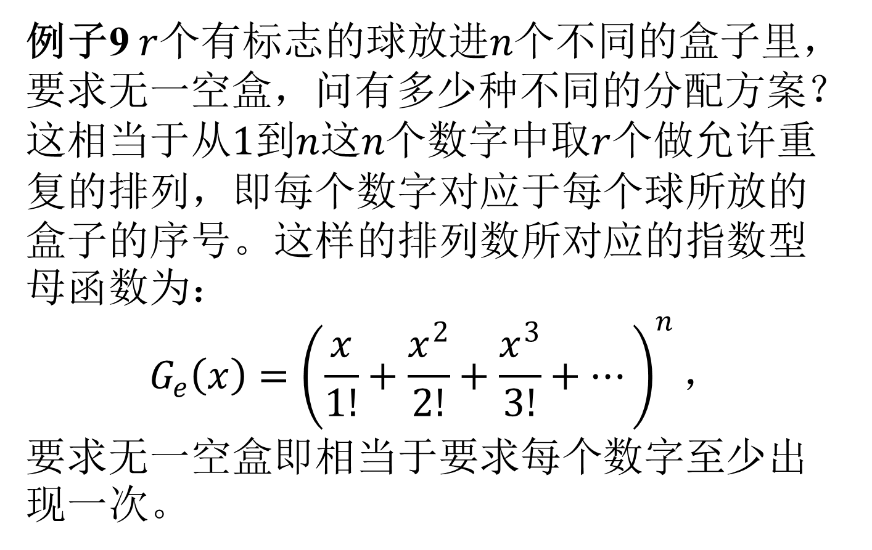
2 指数母函数（续）
例子9 $r$个有标志的球放进$n$个不同的盒子里，要求无一空盒，问有多少种不同的分配方案？
这相当于从$1$到$n$这$n$个数字中取$r$个做允许重复的排列，即每个数字对应于每个球所放的盒子的序号。这样的排列数所对应的指数型母函数为：
$$G_{e}\left(x\right)={\left(\frac{x}{1!}+\frac{x^{2}}{2!}+\frac{x^{3}}{3!}+⋯\right)}^{n}，$$
要求无一空盒即相当于要求每个数字至少出现一次。

Slide 16
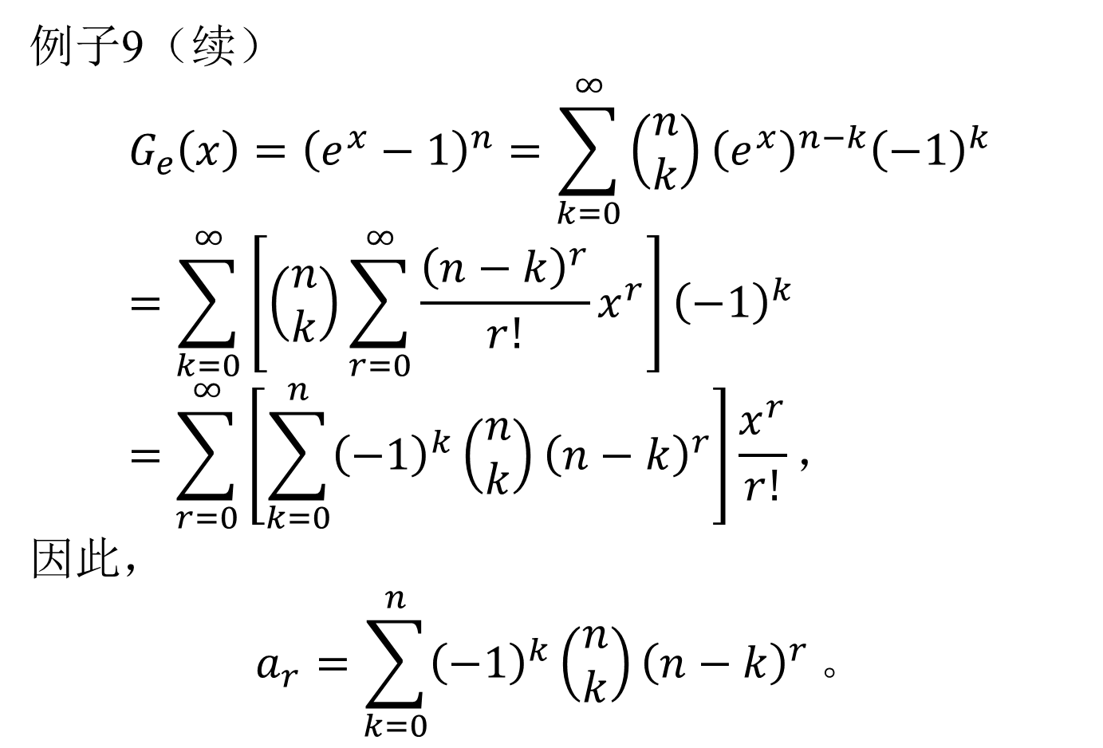
2 指数母函数（续）
例子9（续）
$$G_{e}\left(x\right)={\left(e^{x}−1\right)}^{n}=\sum_{k=0}^{∞}{\left(\begin{matrix}n \\ k\end{matrix}\right){\left(e^{x}\right)}^{n−k}{\left(−1\right)}^{k}}=\sum_{k=0}^{∞}{\left[\left(\begin{matrix}n \\ k\end{matrix}\right)\sum_{r=0}^{∞}{\frac{{\left(n−k\right)}^{r}}{r!}x^{r}}\right]}{\left(−1\right)}^{k}=\sum_{r=0}^{∞}{\left[\sum_{k=0}^{n}{{\left(−1\right)}^{k}\left(\begin{matrix}n \\ k\end{matrix}\right){\left(n−k\right)}^{r}}\right]}\frac{x^{r}}{r!}，$$
因此，
$$a_{r}=\sum_{k=0}^{n}{{\left(−1\right)}^{k}\left(\begin{matrix}n \\ k\end{matrix}\right){\left(n−k\right)}^{r}}。$$

Slide 17
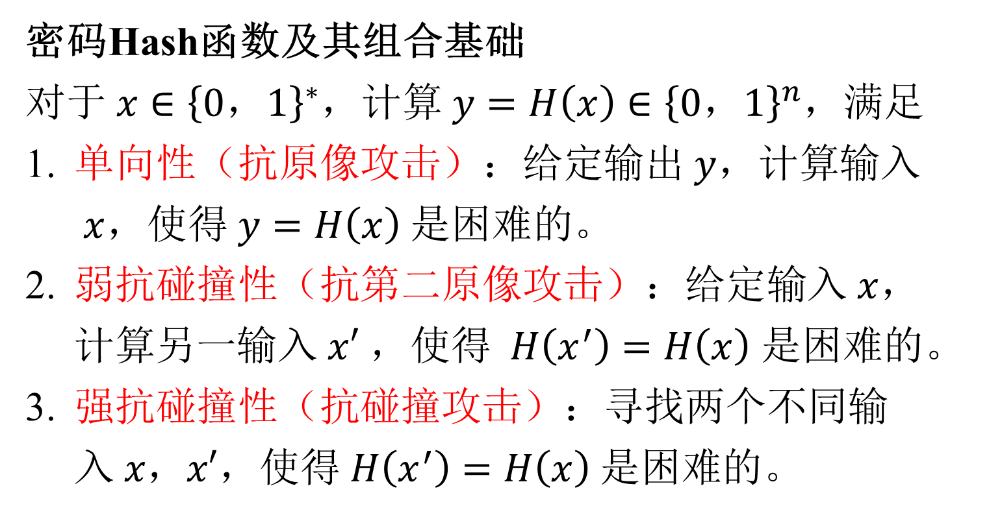
3 组合数学在密码学中的应用
密码Hash函数及其组合基础
对于$x∈{\left\{0，1\right\}}^{∗}$，计算$y=H\left(x\right)∈{\left\{0，1\right\}}^{n}$，满足
单向性（抗原像攻击）：给定输出$y$，计算输入$x$，使得$y=H\left(x\right)$是困难的。
弱抗碰撞性（抗第二原像攻击）：给定输入$x$，计算另一输入$x′$，使得$H\left(x^{′}\right)=H\left(x\right)$是困难的。
强抗碰撞性（抗碰撞攻击）：寻找两个不同输入$x，x′$，使得$H\left(x^{′}\right)=H\left(x\right)$是困难的。
Notes:
定理2的逆命题不成立

Slide 18
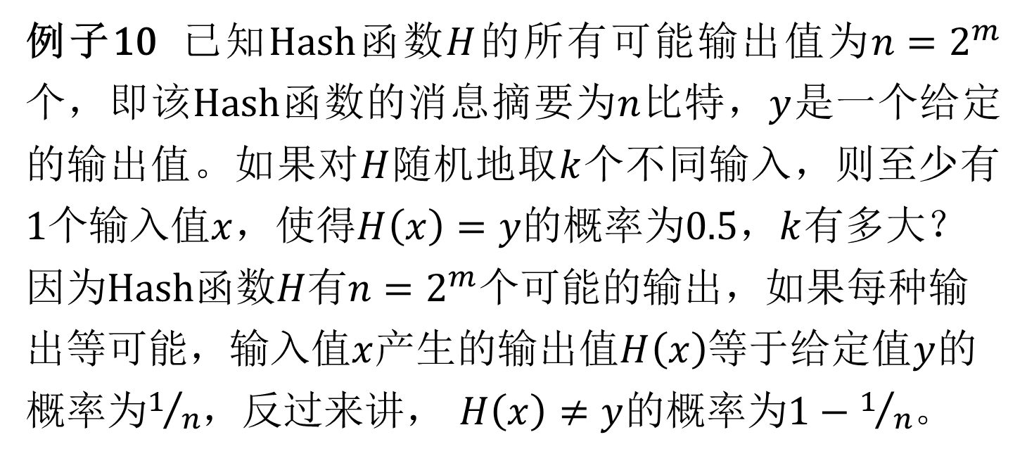
3 组合数学在密码学中的应用 (续)
例子10 已知Hash函数$H$的所有可能输出值为$n=2^{m}$个，即该Hash函数的消息摘要为$n$比特，$y$是一个给定的输出值。如果对$H$随机地取$k$个不同输入，则至少有$1$个输入值$x$，使得$H\left(x\right)=y$的概率为$0.5，k$有多大？
因为Hash函数$H$有$n=2^{m}$个可能的输出，如果每种输出等可能，输入值$x$产生的输出值$H\left(x\right)$等于给定值$y$的概率为$1/n$，反过来讲， $H\left(x\right)≠y$的概率为$1−1/n$。
Notes:
定理2的逆命题不成立

Slide 19
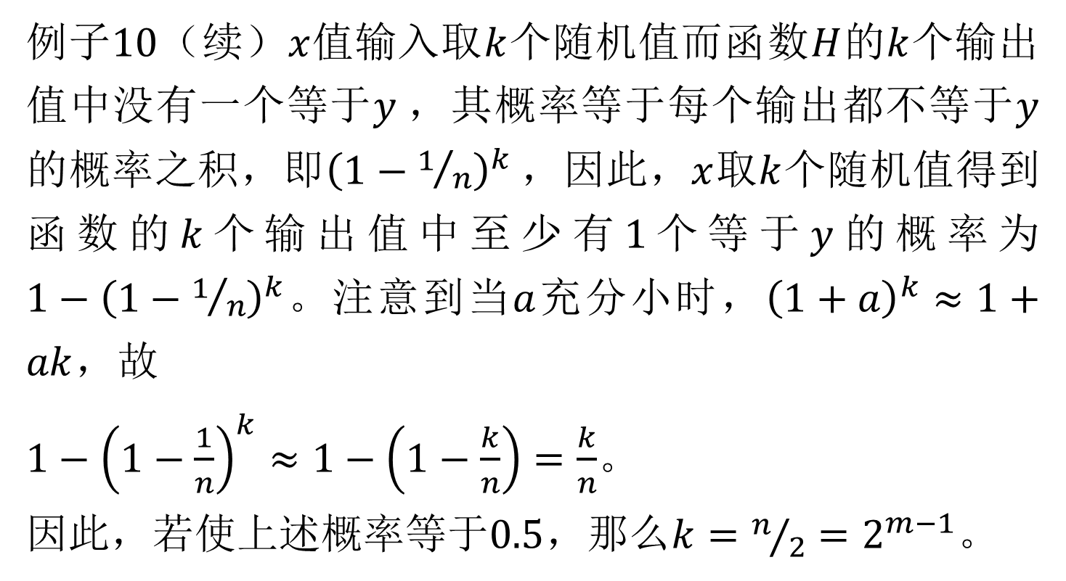
3 组合数学在密码学中的应用 (续)
例子10（续）$x$值输入取$k$个随机值而函数$H$的$k$个输出值中没有一个等于$y$，其概率等于每个输出都不等于$y$的概率之积，即${\left(1−1/n\right)}^{k}$，因此，$x$取$k$个随机值得到函数的$k$个输出值中至少有$1$个等于$y$的概率为${1−\left(1−1/n\right)}^{k}$。注意到当$a$充分小时，${\left(1+a\right)}^{k}≈1+ak$，故
${1−\left(1−\frac{1}{n}\right)}^{k}≈1−\left(1−\frac{k}{n}\right)=\frac{k}{n}$。
因此，若使上述概率等于$0.5$，那么$k=n/2=2^{m−1}$。
Notes:
定理2的逆命题不成立

Slide 20
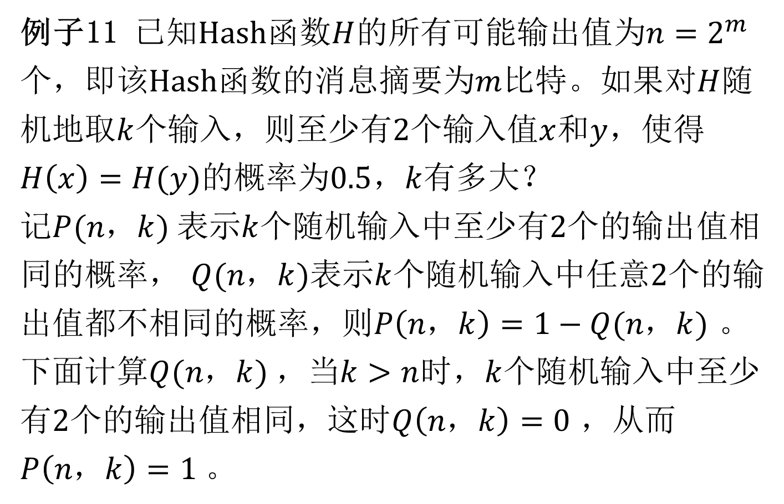
3 组合数学在密码学中的应用 (续)
例子11 已知Hash函数$H$的所有可能输出值为$n=2^{m}$个，即该Hash函数的消息摘要为$m$比特。如果对$H$随机地取$k$个输入，则至少有$2$个输入值$x$和$y$，使得$H\left(x\right)=H(y)$的概率为$0.5$，$k$有多大？
记$P(n，k)$表示$k$个随机输入中至少有$2$个的输出值相同的概率， $Q(n，k)$表示$k$个随机输入中任意$2$个的输出值都不相同的概率，则$P\left(n，k\right)=1−Q(n，k)$ 。下面计算$Q(n，k)$ ，当$k>n$时，$k$个随机输入中至少有$2$个的输出值相同，这时$Q\left(n，k\right)=0$ ，从而$P\left(n，k\right)=1$ 。
Notes:
定理2的逆命题不成立

Slide 21
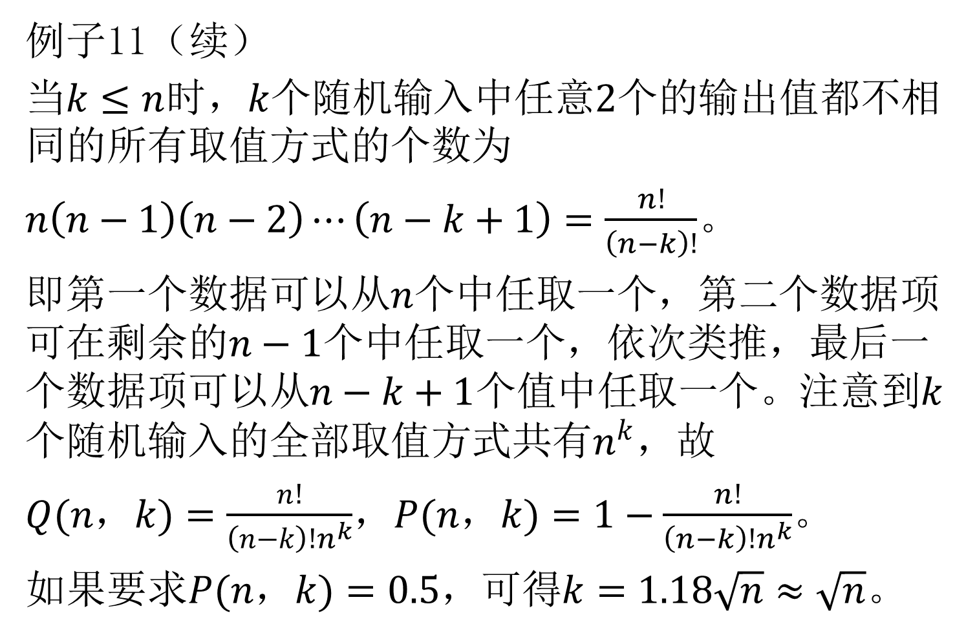
3 组合数学在密码学中的应用 (续)
例子11（续）
当$k≤n$时，$k$个随机输入中任意$2$个的输出值都不相同的所有取值方式的个数为
$n\left(n−1\right)\left(n−2\right)⋯\left(n−k+1\right)=\frac{n!}{\left(n−k\right)!}$。
即第一个数据可以从$n$个中任取一个，第二个数据项可在剩余的$n−1$个中任取一个，依次类推，最后一个数据项可以从$n−k+1$个值中任取一个。注意到$k$个随机输入的全部取值方式共有$n^{k}$，故
$Q(n，k)=\frac{n!}{\left(n−k\right)!n^{k}}$，$P(n，k)=1−\frac{n!}{\left(n−k\right)!n^{k}}$。
如果要求$P(n，k)=0.5$，可得$k=1.18\sqrt{n}≈\sqrt{n}$。
Notes:
定理2的逆命题不成立

Slide 22
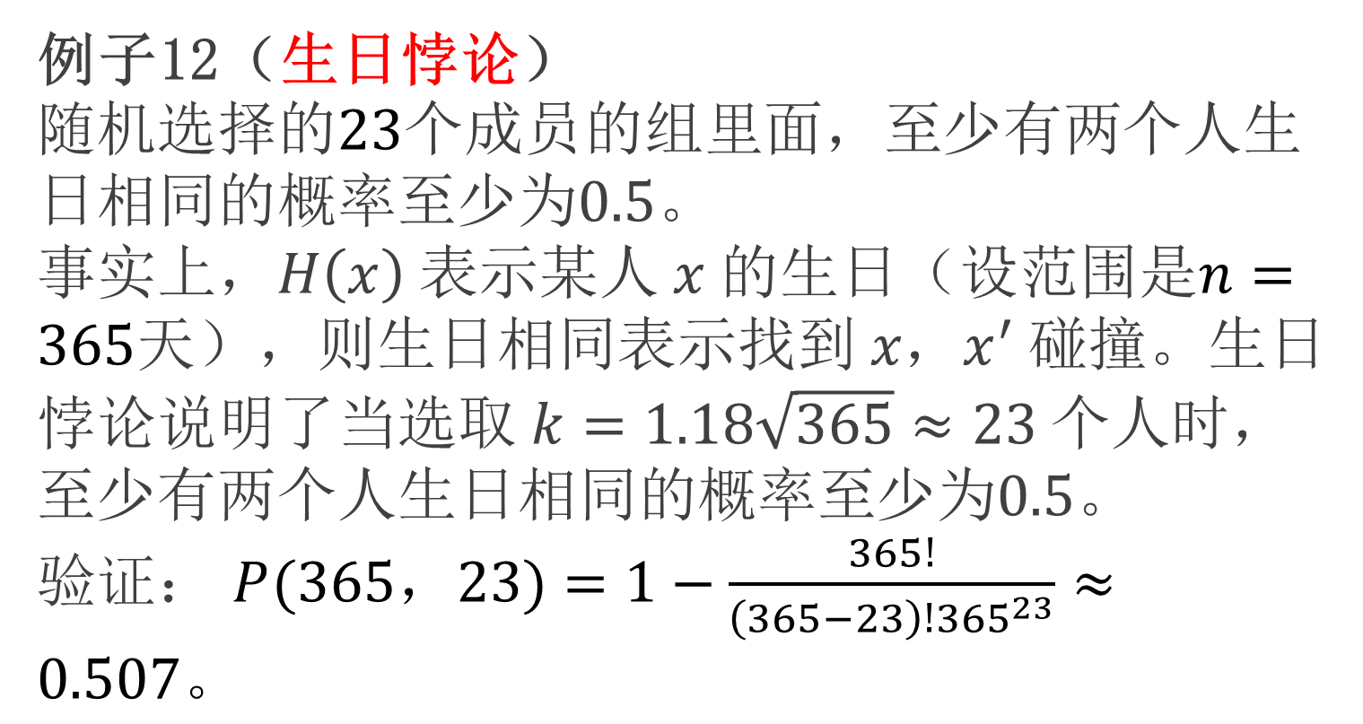
3 组合数学在密码学中的应用 (续)
例子12（生日悖论）
随机选择的$23$个成员的组里面，至少有两个人生日相同的概率至少为$0.5$。
事实上，$H\left(x\right)$表示某人$x$的生日（设范围是$n=365$天），则生日相同表示找到$x，x^{′}$碰撞。生日悖论说明了当选取$k=1.18\sqrt{365}≈23$个人时，至少有两个人生日相同的概率至少为$0.5$。
验证： $P(365，23)=1−\frac{365!}{\left(365−23\right)!{365}^{23}}≈0.507。$
Notes:
定理2的逆命题不成立

Slide 23
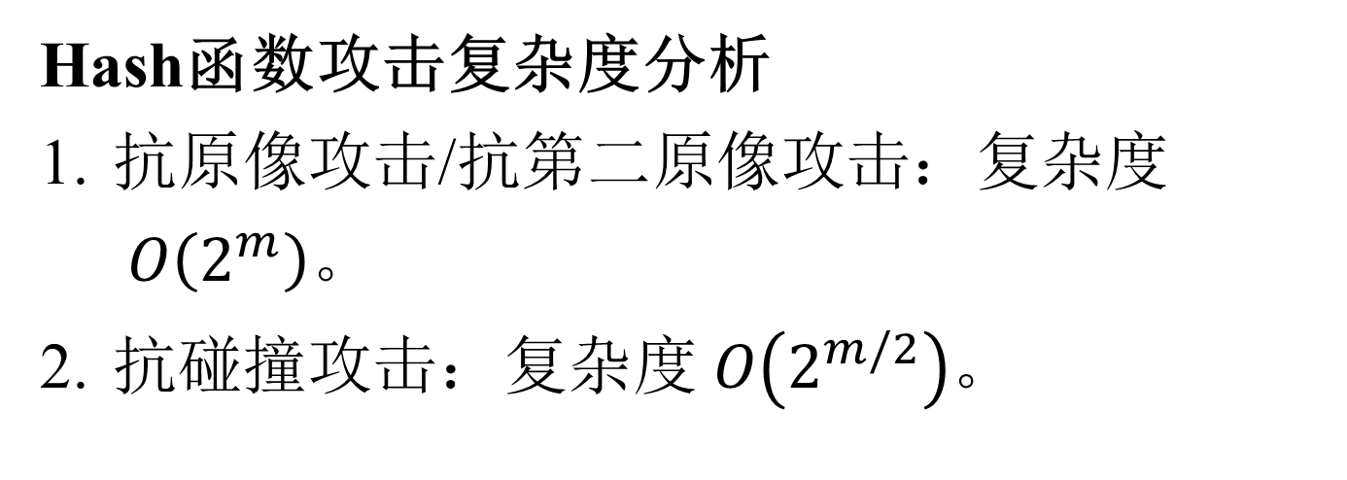
3 组合数学在密码学中的应用 (续)
Hash函数攻击复杂度分析
抗原像攻击/抗第二原像攻击：复杂度$O\left(2^{m}\right)$。
抗碰撞攻击：复杂度$O\left(2^{m/2}\right)$。
Notes:
定理2的逆命题不成立

Slide 24
谢谢！

